Slide 1

TRƯỜNG ĐẠI HỌC MỎ - ĐỊA CHẤT
KHOA CÔNG NGHỆ THÔNG TIN
TÊN ĐỀ TÀI:
XÂY DỰNG FRONT-END CHO WEBSITE THÔNG TIN DU LỊCH
SINH VIÊN THỰC HIỆN Họ và tên: Vũ Bảo Ngọc MSSV: 1921050447 Lớp: Công nghệ phần mềm k64-A | CÁN BỘ HƯỚNG DẪN Ths. Hoàng Anh Đức Bộ môn Công nghệ phần mềm

Slide 2
Nội dung
Tổng quan
Ngôn ngữ lập trình, kỹ năng và công cụ sử dụng
Phân tích và thiết kế hệ thống
Demo
Kết luận và hướng phát triển
1
2
3
4
5

Slide 3
01 Tổng quan
Ngành nghề thiết kế website du lịch đang rất phát triển, đặc biệt là trong bối cảnh người dùng Internet tăng lên đáng kể. Các công ty du lịch đang tìm kiếm các nhà thiết kế web chuyên nghiệp để tạo ra các trang web hấp dẫn và dễ sử dụng để thu hút khách hàng.
Việc thiết kế website du lịch ở Việt Nam vẫn còn đôi chút kém so với một số quốc gia khác có nhiều lí do, một trong số các lí do đó là thiếu nhận thức và kiến thức về thiết kế UI/UX. Một số doanh nghiệp du lịch ở Việt Nam vẫn chưa nhận thức đầy đủ về tầm quan trọng của thiết kế giao diện người dùng (UI) và trải nghiệm người dùng (UX).
Thiết kế giao diện, trải nghiệm người dùng hay còn gọi là UI/UX design ngày càng trở nên hot hơn bao giờ hết. Tạo ra các sản phẩm độc đáo, khác biệt. Tạo giải pháp đáp ứng cho nhiều bên (Khách hàng và người dùng). Ngành nghề đang thiếu nhân lực và cơ hội việc làm cao.
➔ Chính vì các lí do trên, em quyết định chọn đề tài “Xây dựng Front-end cho website thông tin du lịch” để làm đồ án tốt nghiệp của mình

Slide 4








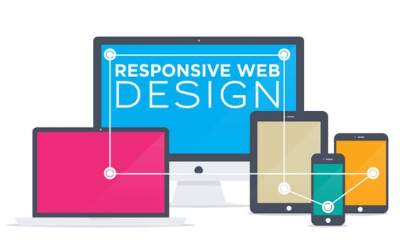
02
Ngôn ngữ lập trình, kỹ năng và công cụ sử dụng
Ngôn ngữ lập trình
HTML
CSS
Javascript
Các công cụ và kỹ năng
Visual studio code
Visual paradigm
Adobe Photoshop
Figma
Kỹ năng về : UI/UX, Reponsive

Slide 5
03
Phân tích và thiết kế hệ thông

Slide 6
3.1 Xác định tác nhân
Admin
Customer
(Khách hàng)
Walk in guest
(Khách vãng lai)
Xem thông thông tin công ty
Xem thông tin tour
Xem thông tin địa điểm
Xem thông tin bài viết.
Chức năng tìm kiếm
Liên hệ - hỏi đáp
Bình luận – đánh giá
Đặt tour
Quản lý thông tin công ty
Quản lý thông tin tour du lịch
Quản lí thông tin địa điểm du lịch
Quản lý thông tin bài viết
Quản lý đối tác
Quản lý tài khoản khách hàng
Quản lý hình ảnh
Xem thông thông tin công ty
Xem thông tin tour
Xem thông tin địa điểm
Xem thông tin bài viết
Chức năng tìm kiếm
Liên hệ - hỏi đáp

Slide 7
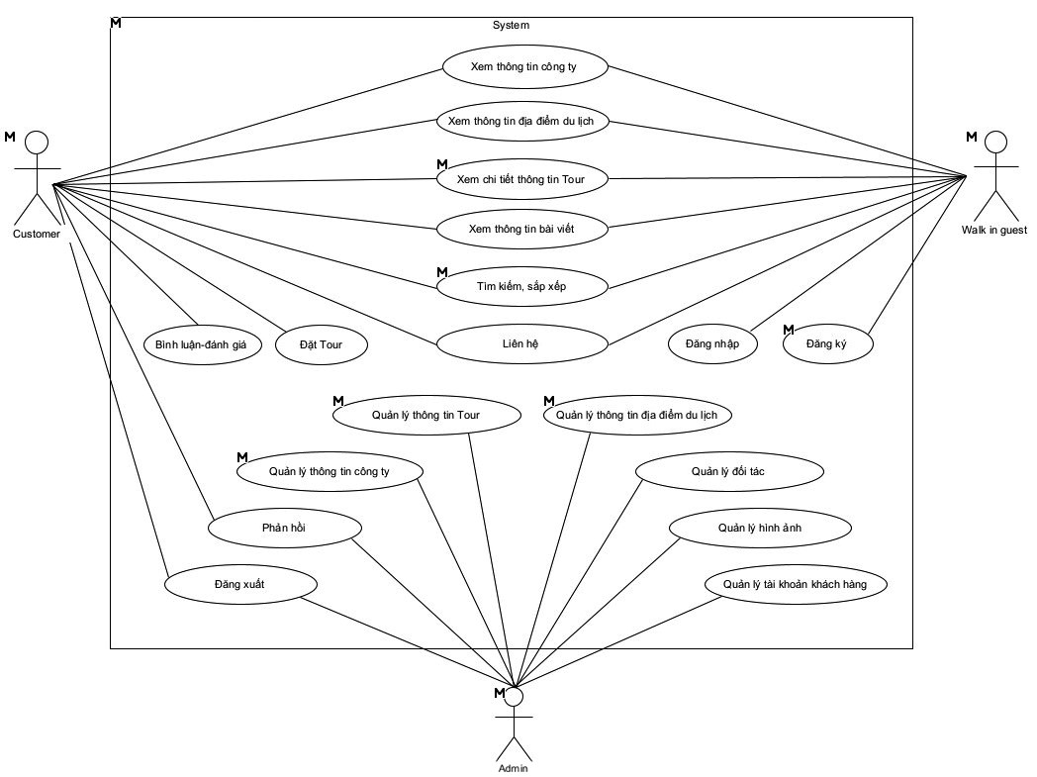
3.2 Biểu đồ Use Case tổng quát

Slide 8
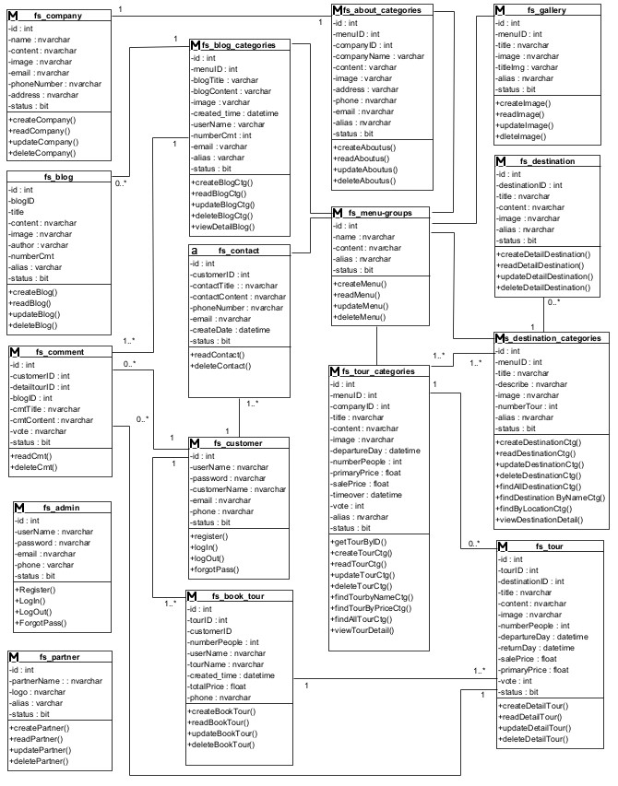
3.3 Biểu đồ lớp

Slide 9
Mô tả các lớp
STT | Tên lớp | Mô tả
1 | fs_admin | Mô tả các thuộc tính và các phương thức liên quan tới nghiệp vụ của admin
2 | fs_customer | Mô tả các thuộc tính và các phương thức liên quan tới nghiệp vụ quản lý khách hàng
3 | fs_menu_groups | Mô tả các thuộc tính và các phương thức liên quan tới nghiệp vụ quản lý menu.
4 | fs_destination_categories | Mô tả các thuộc tính và các phương thức liên quan tới nghiệp vụ quản lý danh mục địa điểm
5 | fs_destination | Mô tả các thuộc tính và các phương thức liên quan tới nghiệp vụ quản lý danh sách địa điểm
6 | fs_tour_ categories | Mô tả các thuộc tính và các phương thức liên quan tới nghiệp vụ quản lý danh mục tour du lịch
7 | fs_tour | Mô tả các thuộc tính và các phương thức liên quan tới nghiệp vụ quản lý danh sách tour du lịch
8 | fs_blog_categories | Mô tả các thuộc tính và các phương thức liên quan tới nghiệp vụ quản lý danh mục bài viết
9 | fs_blog | Mô tả các thuộc tính và các phương thức liên quan tới nghiệp vụ quản lý danh sách bài viết
10 | fs_booktour | Mô tả các thuộc tính và các phương thức liên quan tới nghiệp vụ quản lý đặt tour
11 | fs_contact | Mô tả các thuộc tính và các phương thức liên quan tới nghiệp vụ quản lý danh sách liên hệ
12 | fs_comment | Mô tả các thuộc tính và các phương thức liên quan tới nghiệp vụ quản lý bình luận – đánh giá

Slide 10
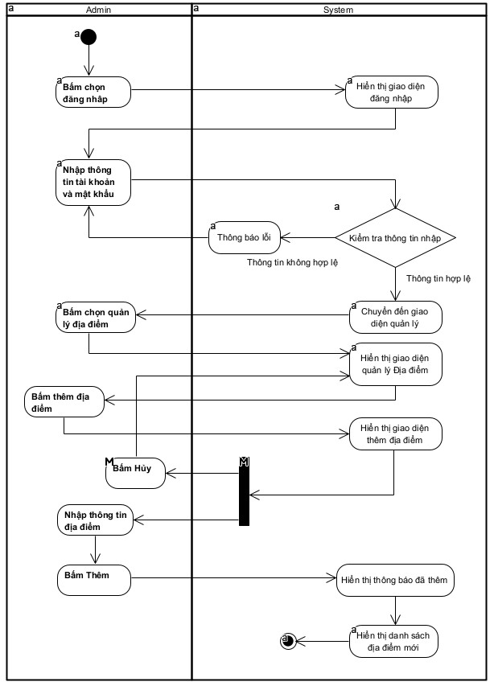
3.4 Biểu đồ hoạt động

Slide 11
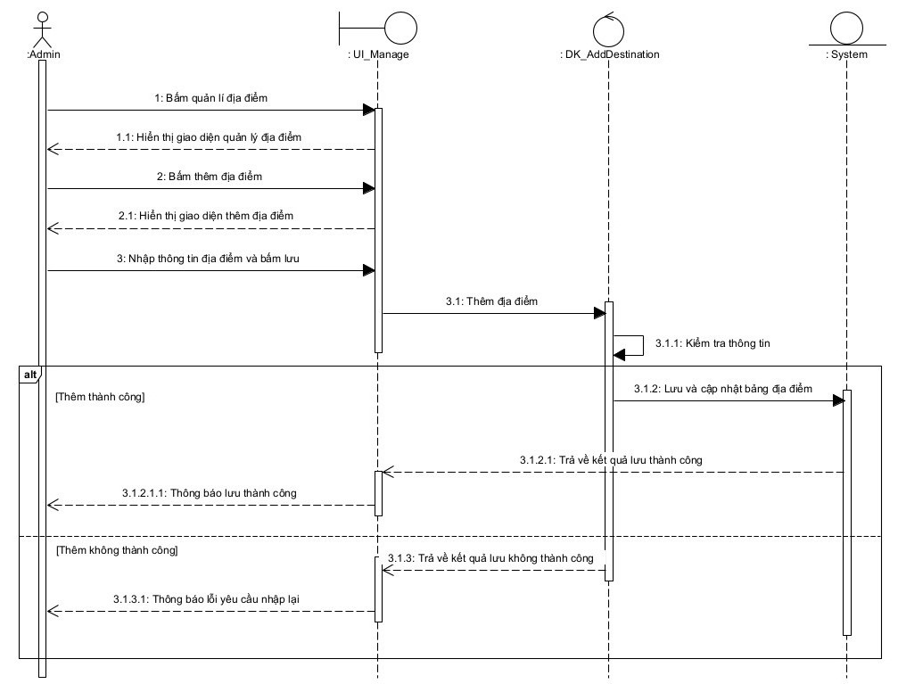
3.5 Biểu đồ tuần tự

Slide 12
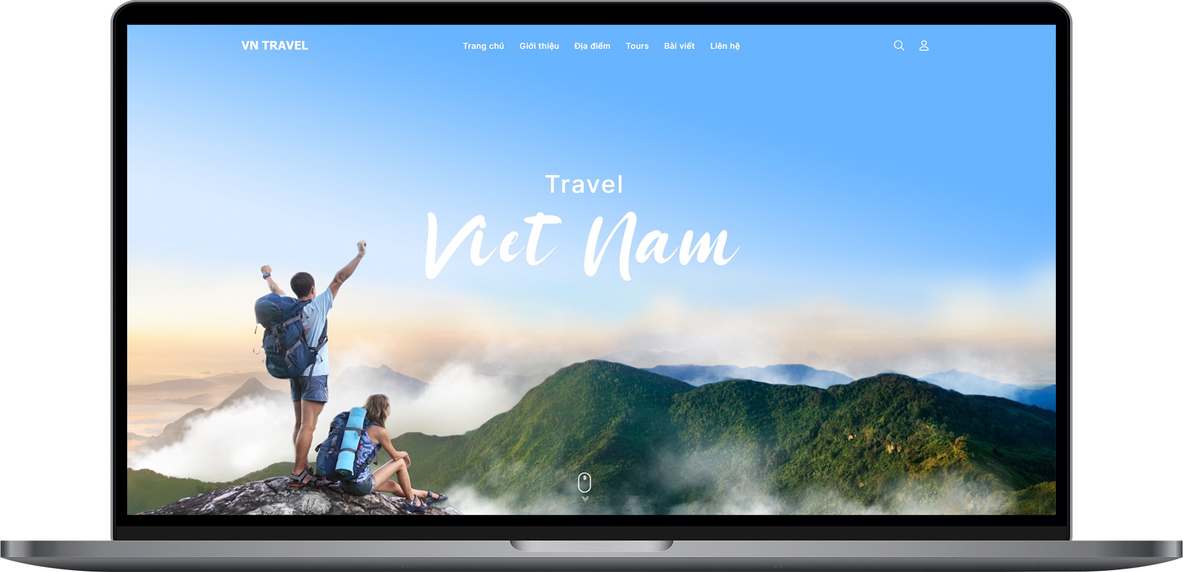
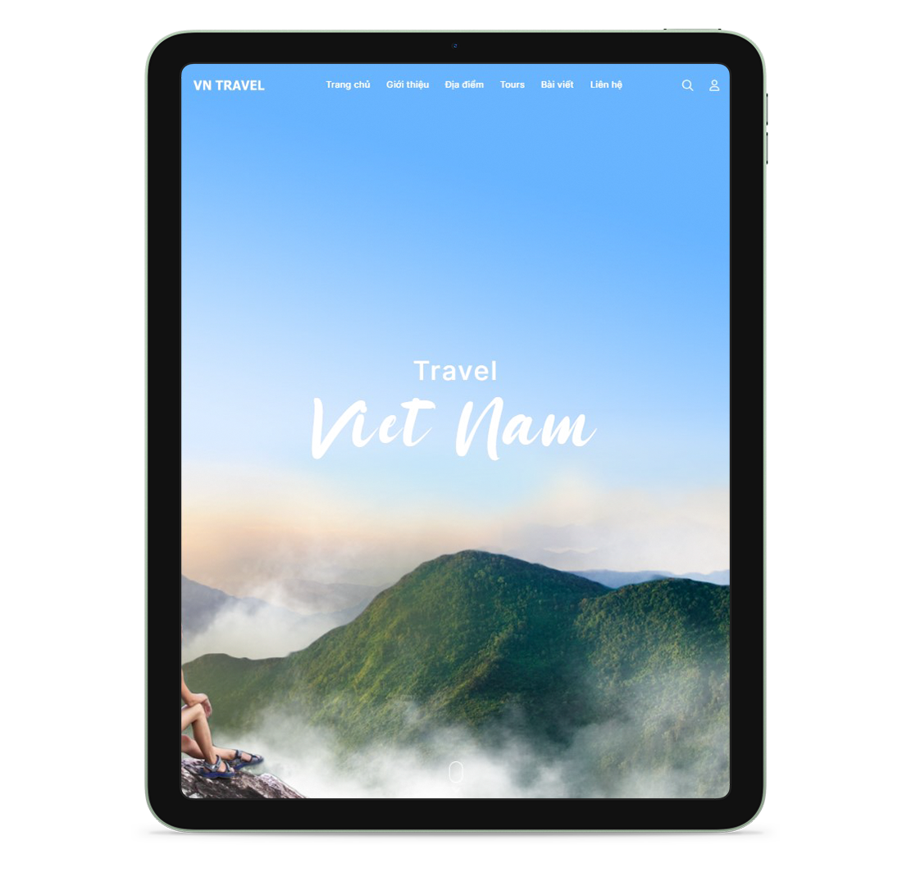
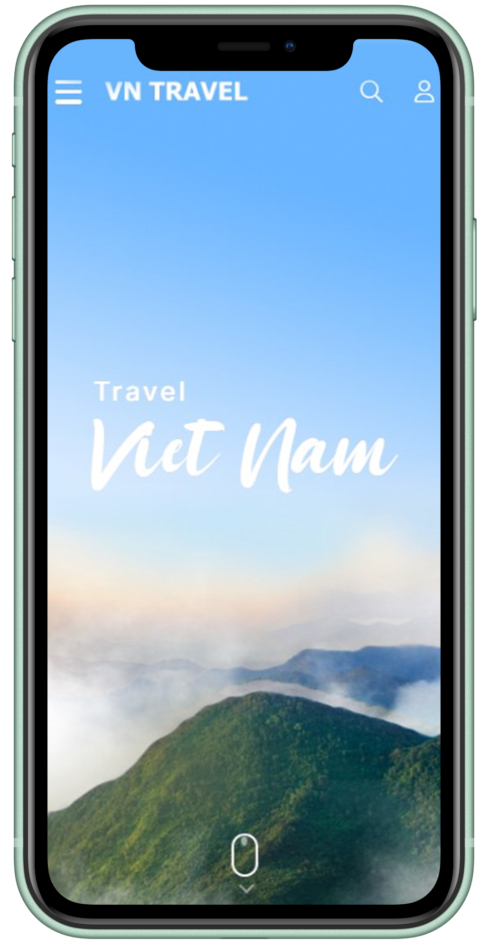
Demo
04
Chạy thử nghiệm

Slide 13
05
Kết luận và hướng phát triển

Slide 14
Kết luận
Đồ án đã đặt được mục tiêu là xây dựng website du lịch phù hợp với các công ty du lịch vừa và nhỏ. Đảm bảo tính tiện dụng đối với người dùng.
Kết luận
Quá trình thực hiện đã được trình bày trong báo cáo, đồ án đã đạt được những kết quả sau:
Xây dựng thành công một front-end website thông tin du lịch.
Giao diện thân thiện và thao tác đơn giản giúp cung cấp trải nghiệm người dùng tốt và nhận được nhiều phản hồi tốt.
Website tương thích trên đa thiết bị.
Hướng phát triển
Đồ án đã hoàn thành, tuy nhiên, do khối lượng công việc và phạm vi đề khá rộng nên còn nhiều chi tiết nhỏ chưa thực sự hoàn thiện. Bên cạnh đó, đồ án cũng đã tìm ra được những ý tưởng khác cũng trên hệ thống này. Vì vậy, hướng phát triển mà đồ án hướng đến là:
Phát triển một hệ thống quản lý cơ sở dữ liệu đầy đủ
Phát triển tính năng đánh giá - nhận xét và đặt tour trực tuyến
Tối ưu trải nghiệm người dùng trên mobile

Slide 15
Em xin chân thành cảm ơn quý thầy cô đã theo dõi!

